Slide 1

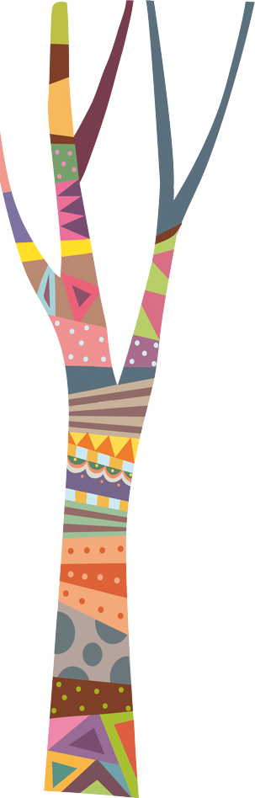
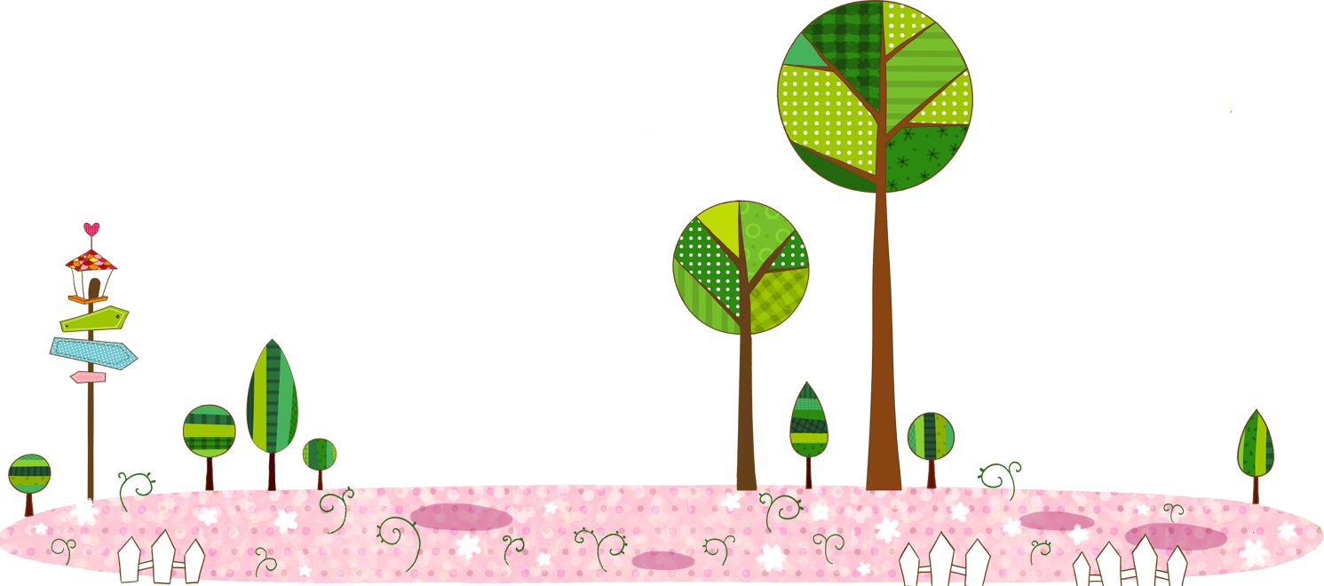

Khoa học
Vật dẫn nhiệt và vật cách nhiệt

Slide 2
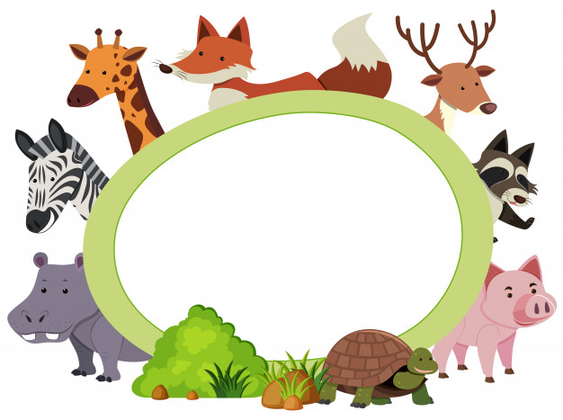
Hoạt động 1: Vật dẫn nhiệt, vật cách nhiệt
KHỞI ĐỘNG

Slide 3
Điền vào chỗ chấm
(sử dụng các từ tay, chiếc cốc, nước nóng):
Khi sờ vào chiếc cốc được đổ đây nước nóng chúng ta cảm thấy nóng là vì ………….. đã truyền nhiệt cho chiếc cốc, nhiệt từ ……………. lại truyền cho………………
nước nóng
chiếc cốc
tay

Slide 4
Chạm tay vào một vật lấy từ tủ lạnh ra, tay ta thấy mát lạnh. Ý kiến nào sau đây là đúng:
Có sự truyền nhiệt từ vật sang tay ta làm ta cảm thấy lạnh
Có sự truyền nhiệt từ tay ta sang vật nên ta cảm thấy lạnh

Slide 5
Hoạt động 1: Vật dẫn nhiệt, vật cách nhiệt
Hoạt động 1: Vật dẫn nhiệt,
vật cách nhiệt

Slide 6
Thí nghiệm 1
THÍ NGHIỆM
KẾT QUẢ
Chuẩn bị:
+ 1 ly nước nóng
+ 1 thìa kim loại và 1 thìa nhựa.
Tiến hành:
Bỏ 2 cái thìa vào ly nước nóng cùng lúc.
Thìa kim loại nóng hơn thìa nhựa
Sau 2 phút cán thìa nào nóng hơn?

Slide 7
KẾT LUẬN
* Các kim loại: đồng, nhôm, sắt, dẫn nhiệt tốt còn gọi là vật dẫn nhiệt;
* Gỗ, nhựa, len, bông,…dẫn nhiệt kém còn gọi là vật cách nhiệt.

Slide 8
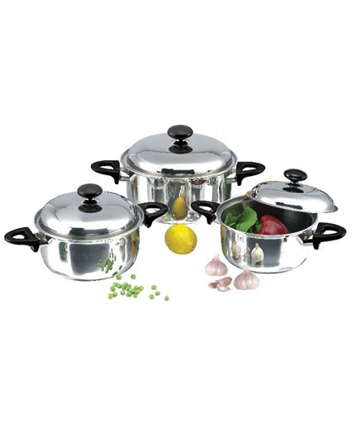
Quai xoong được làm bằng nhựa, đây là chất dẫn nhiệt kém để khi ta cầm không bị nóng.
Xoong và quai xoong được làm bằng chất liệu gì?
Xoong được làm bằng nhôm, gang, inox, đây là những chất dẫn nhiệt tốt để nấu nhanh.

Slide 9
Hoạt động 1: Vật dẫn nhiệt, vật cách nhiệt
Hoạt động 2: Tính cách nhiệt của không khí

Slide 10
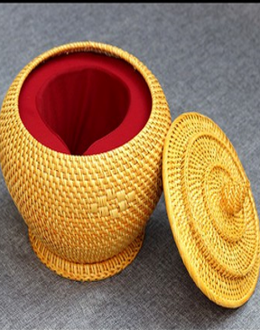
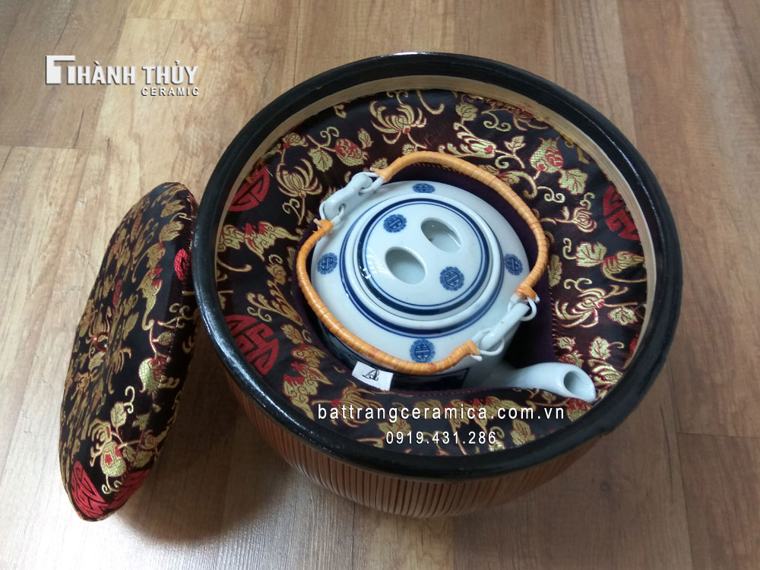
Bên trong những giỏ đựng ấm thường được làm bằng chất liệu gì? Sử dụng chất liệu đó có lợi ích như thế nào?
Bên trong giỏ ấm thường được làm bằng xốp bông, len, dạ, ...là những chất dẫn nhiệt kém.
Để giữ nước trong ấm nóng lâu hơn.

Slide 11
Thí nghiệm 2
Chuẩn bị
2 chiếc cốc như nhau
2 tờ giấy báo
Nước nóng và nhiệt kế
Cách tiến hành
Bước 1: Lấy một tờ báo quấn chặt vào cốc thứ nhất. Lấy tờ báo nhăn quấn lỏng vào cốc thứ 2.
Bước 2: Đổ vào 2 cốc một lượng nước nóng như nhau.
Bước 3: Dùng nhiệt kế kiểm tra nhiệt độ của 2 cốc nước khi đổ nước nóng vào sau 3 phút.

Slide 12
Nước trong cốc nào còn nóng hơn?
Nước trong cốc có quấn giấy báo nhăn và lỏng nóng hơn.

Slide 13
KẾT LUẬN
Không khí là vật cách nhiệt.

Slide 14
Hoạt động 1: Vật dẫn nhiệt, vật cách nhiệt
Hoạt động 3: Kể tên và công dụng của
vật cách nhiệt

Slide 15
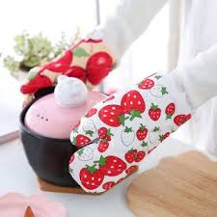
1. Giúp mẹ không bị bỏng khi bê xoong từ bếp xuống.
Là gì?
Cái lót tay

Slide 16
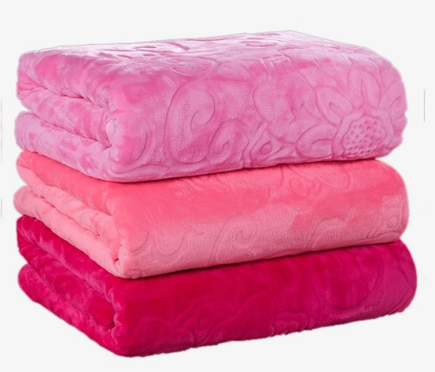
2. Giúp mọi người được ấm trong khi ngủ.
Là gì ?
Cái chăn

Slide 17
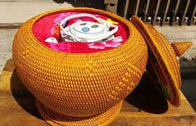
4.
Công dụng của cái giỏ ấm?
Giúp cho nước trong bình trà nóng lâu hơn.

Slide 18
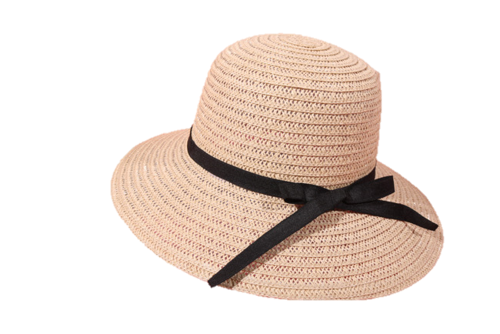
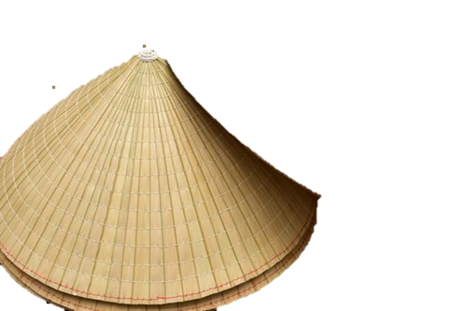
3. “Mẹ thường hay đội Đi nắng đi mưa
Ngự trên đầu đó Người người vẫn ưa”
Là cái gì?
cái nón, cái mũ

Slide 19
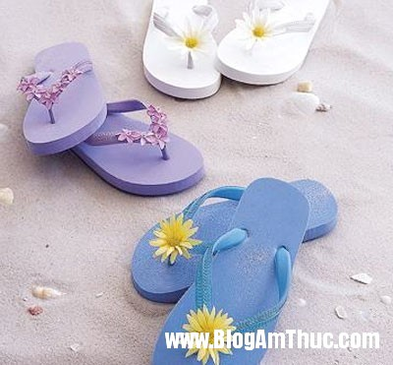
5. “Đi đâu cũng phải có nhau,
Một phải một trái không bao giờ rời.
Cả hai cùng mến yêu người,
Theo chân đi khắp những ngày nắng mưa”.
Là cái gì?
đôi dép.

Slide 20
Hẹn gặp các em
vào những tiết học sau

Slide 21
Vậy là tiết học của hôm nay kết thúc rồi Hẹn gặp các em vào những tiết học sau nhé

